Slide 1
г.КАМЕНСК-УРАЛЬСКИЙ
ГОРОДСКОЙ ЯПОНСКИЙ ЦЕНТР

Slide 2
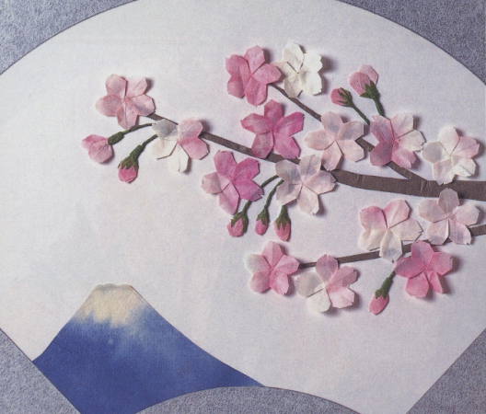
«Едва ли есть высшее из наслаждений,
чем наслаждение творить».
Н.В.Гоголь
ТЕМА: Роль городского японского центра «Цуру»
в развитии мотивации личности ребёнка
к познанию и творчеству

Slide 3
В 2005 году при участии высокого гостя на Уральской земле Кэнъитиро Сасамэ, состоялось торжественное открытие городского японского центра «Цуру» в г. Каменске- Уральском.

Slide 4
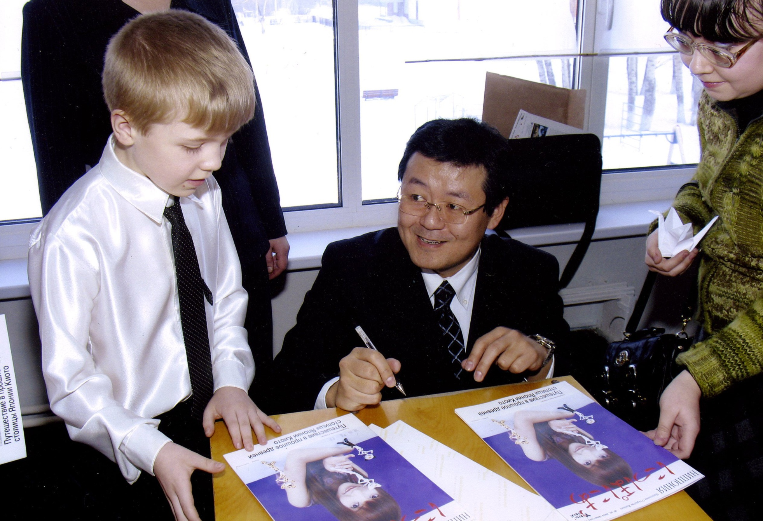

Slide 5
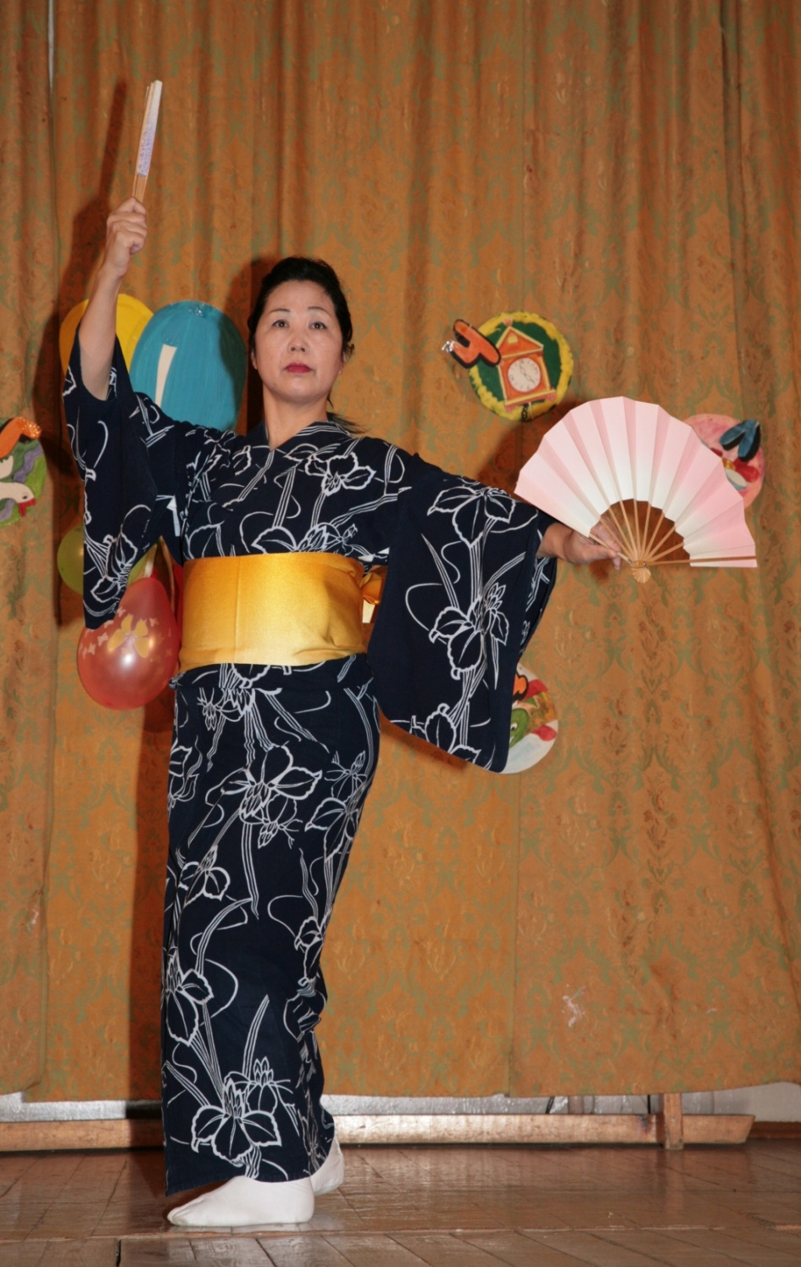
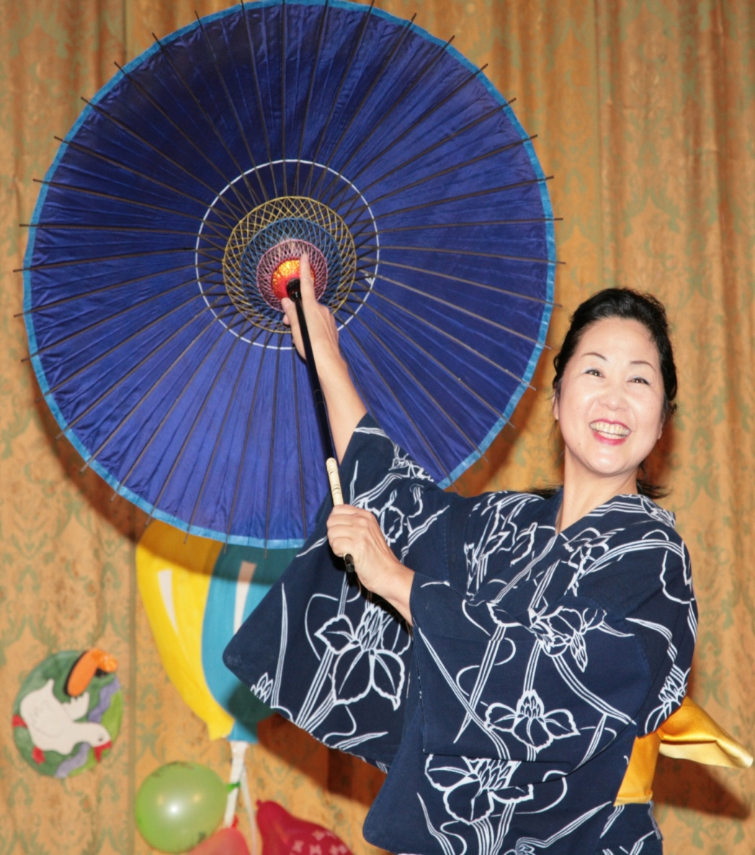
Японские гости в Центре «Цуру» всегда почётные гости.
Саёка Сиротани с представлением мастер –класса японского танца.

Slide 6
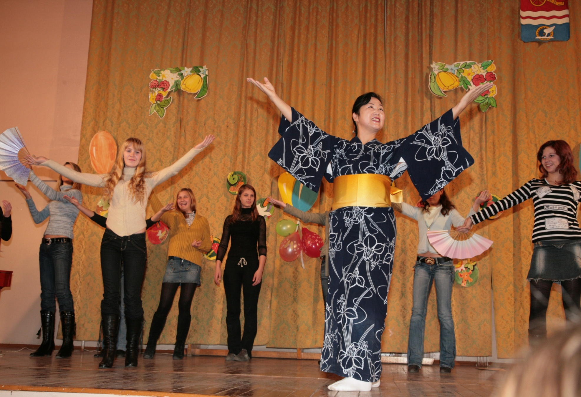

Slide 7
В городском Центре «Цуру» стало хорошей традицией проводить фотовыставки, конкурсы, кинофестивали.
При поддержки Японского посольства, горожане имеют уникальную возможность соприкоснуться с культурой и традициями страны Восходящего солнца - Японии.

Slide 8
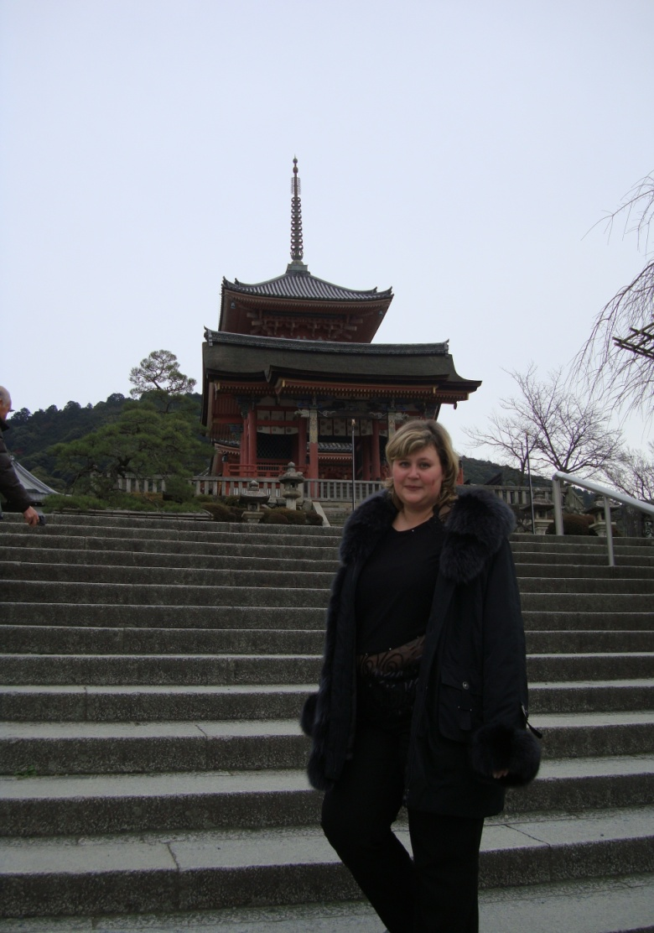
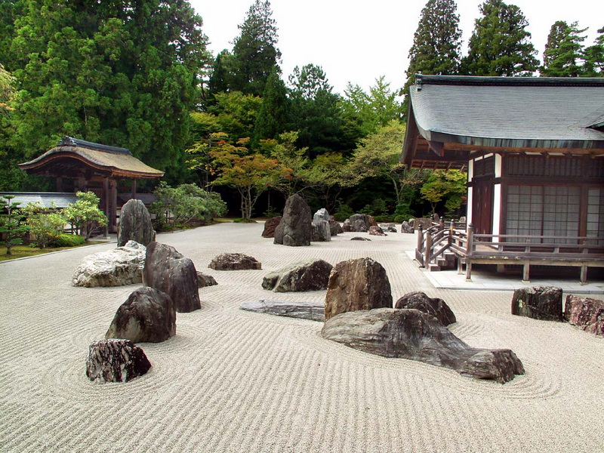
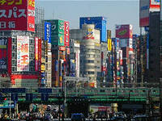

Slide 9
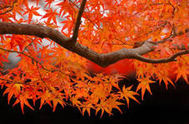
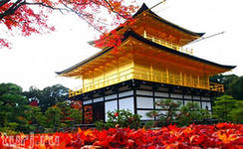
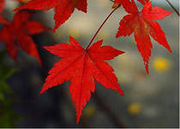
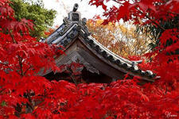
Фотовыставка «Японская осень»

Slide 10
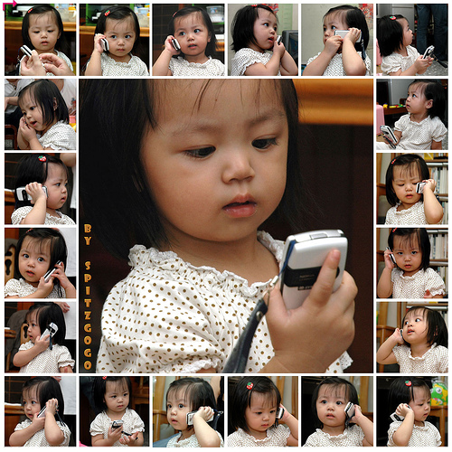
Я П О Н С К И Е Д Е Т И
Ф О Т О В Ы С Т А В К А

Slide 11
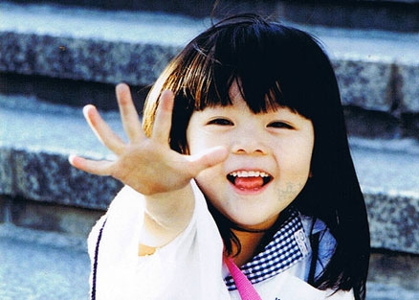
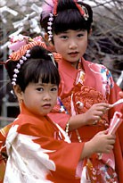
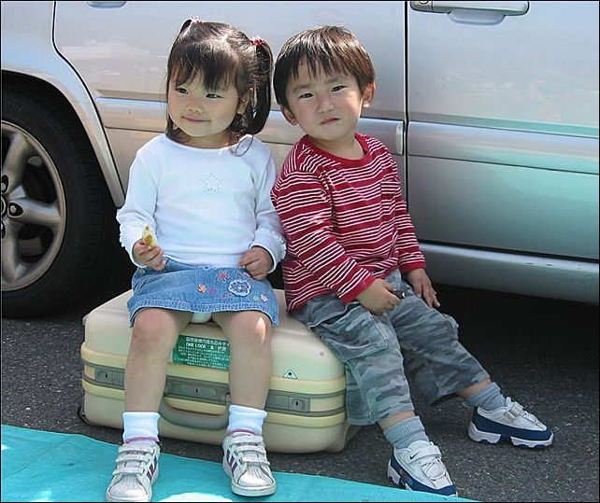

Slide 13
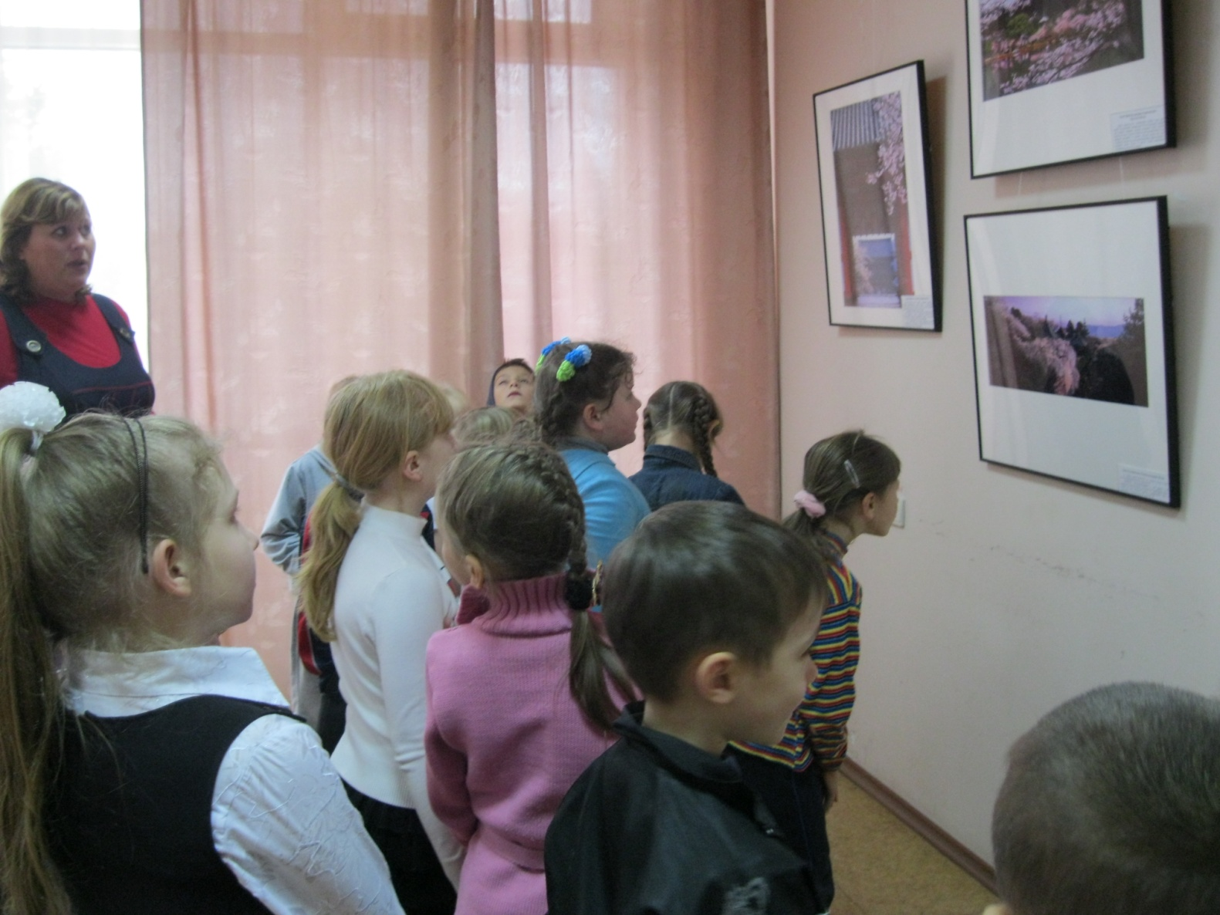

Slide 14
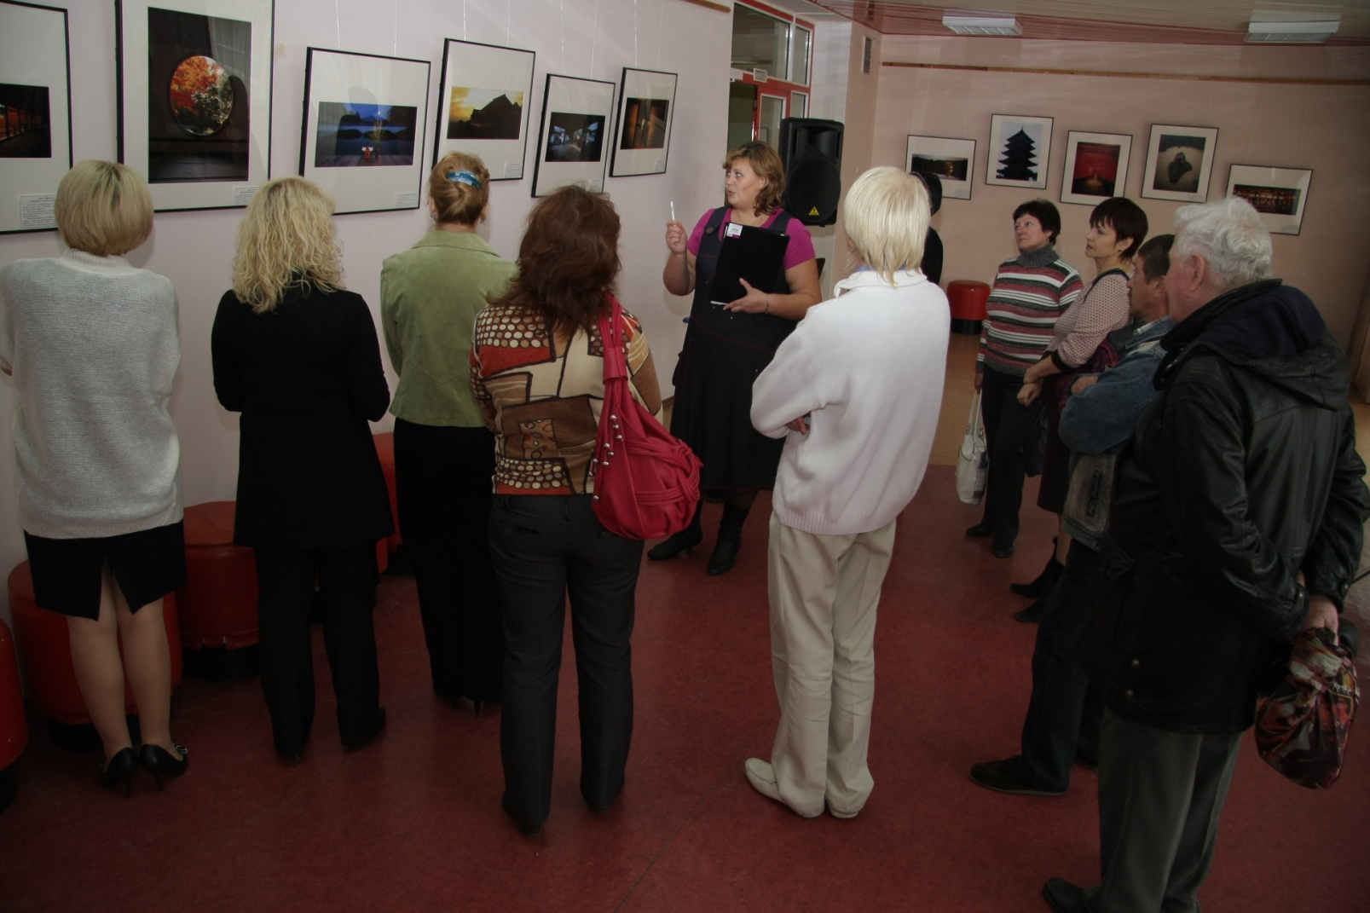

Slide 16
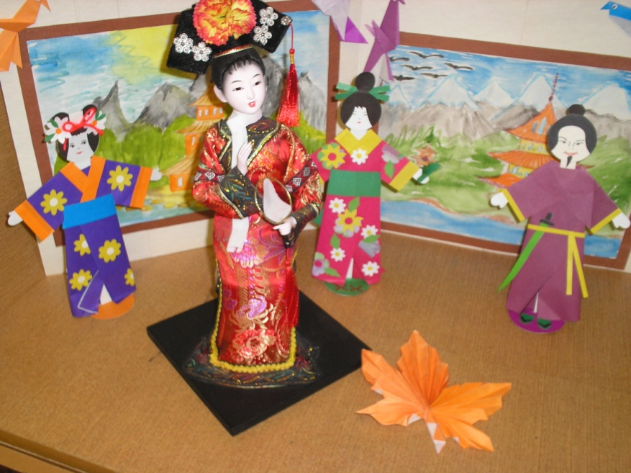

Slide 17
Конкурс хайку и рисунка «Японская весна»
Работа Волковой Анны
Работа Лебедевой Анны

Slide 18
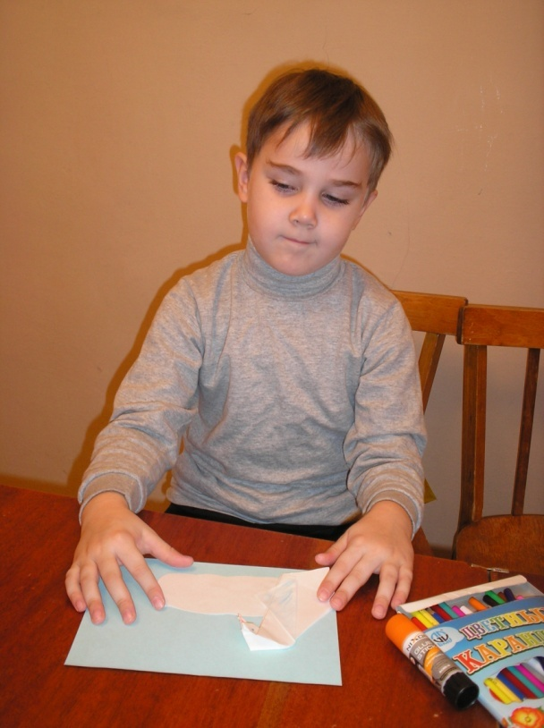
Японское искусство складывания из бумаги -ОРИГАМИ
Обучение новым технологиям складывания бумаги
Демонстрация
изделий.

Slide 19
Простой листок бумаги,
Но в опытных руках
Он может обернуться
Жар-птицей в облаках.
Он может стать зверушкой,
Причудливым цветком,
Забавною игрушкой, .
Усатым мотыльком...
Волшебное занятье
Для рук и для ума,
И мира восприятье –
Чудесная страна!
Фантазии подвластны
Бумажные листы –
Для дома и в подарок,
И просто для игры.
Но главное богатство,
Что красоту творя,
Простой листок поможет
Создать тебе себя!

Slide 20
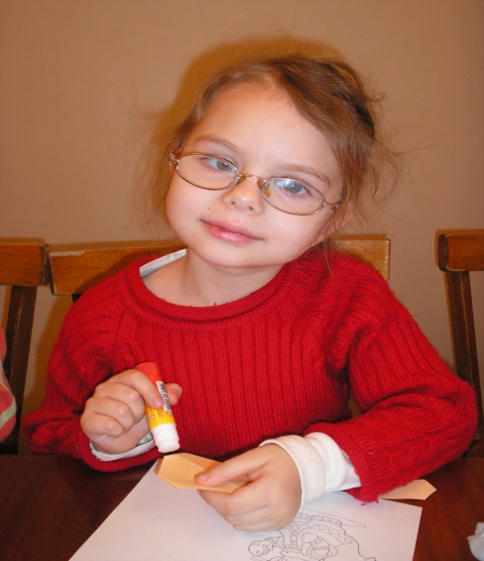
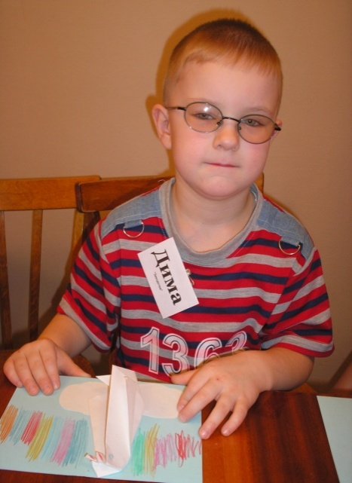
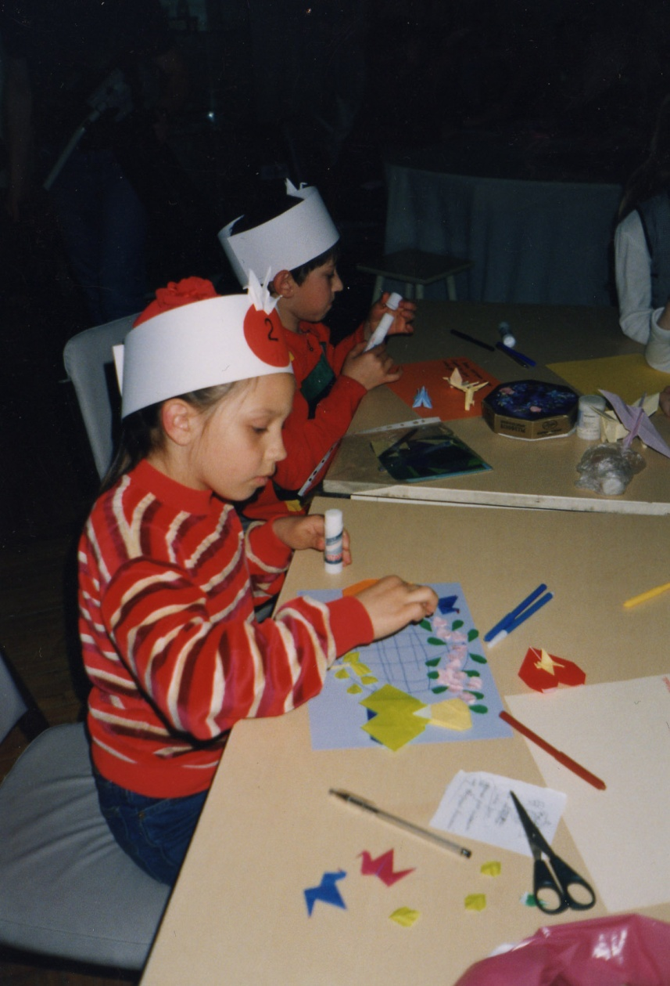
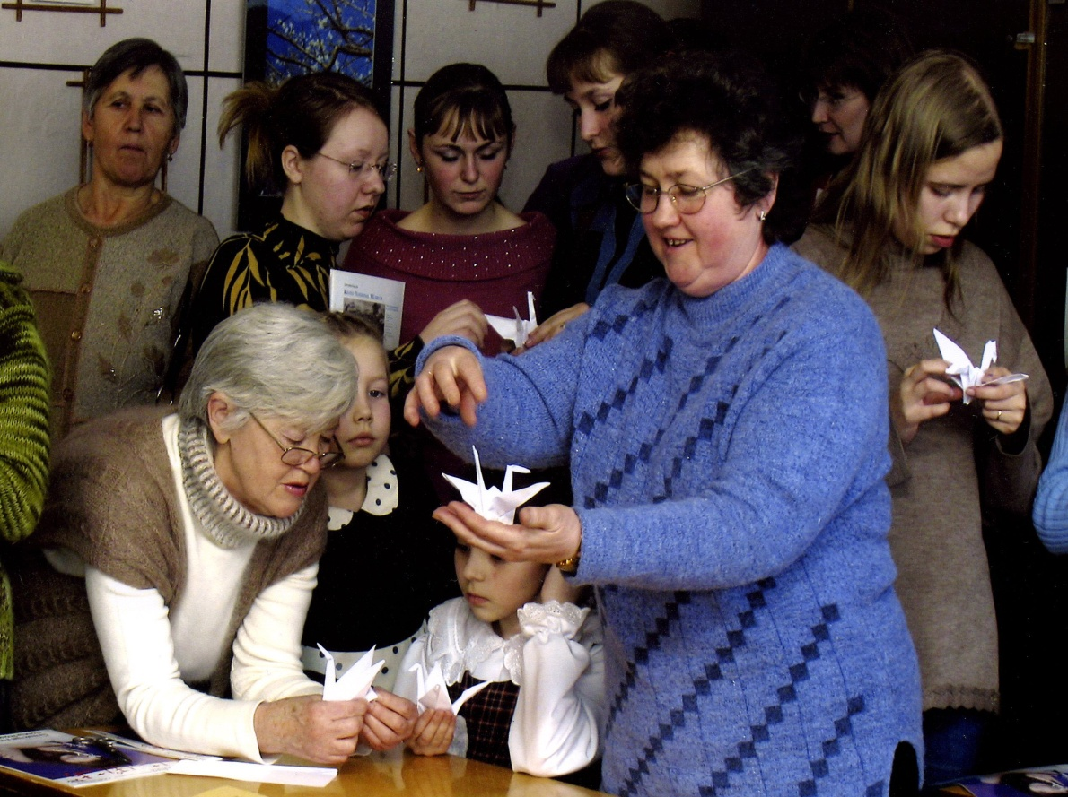

Slide 21
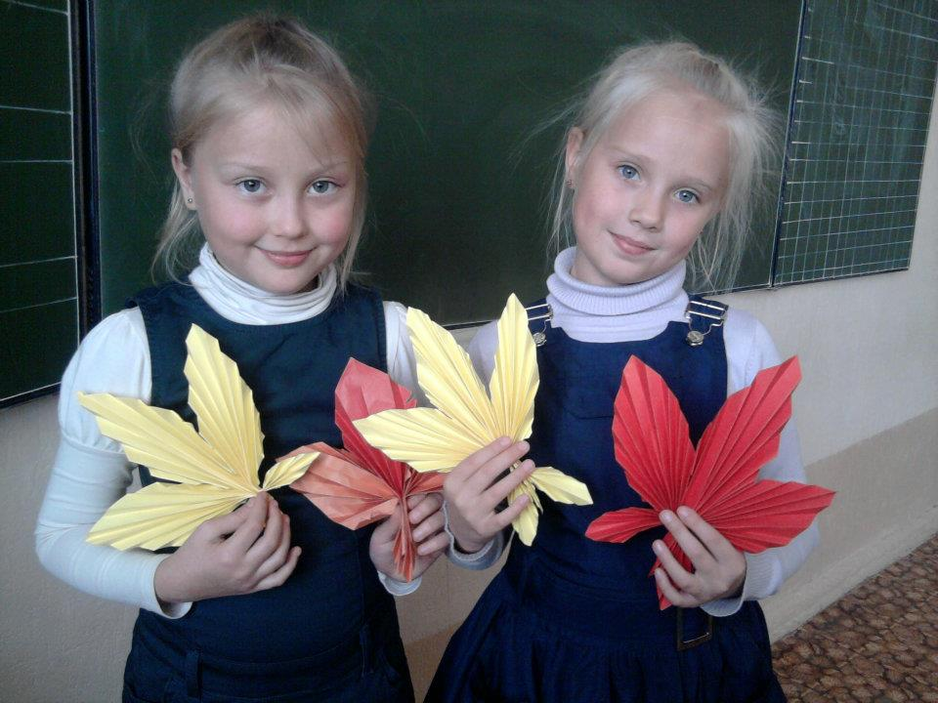

Slide 22
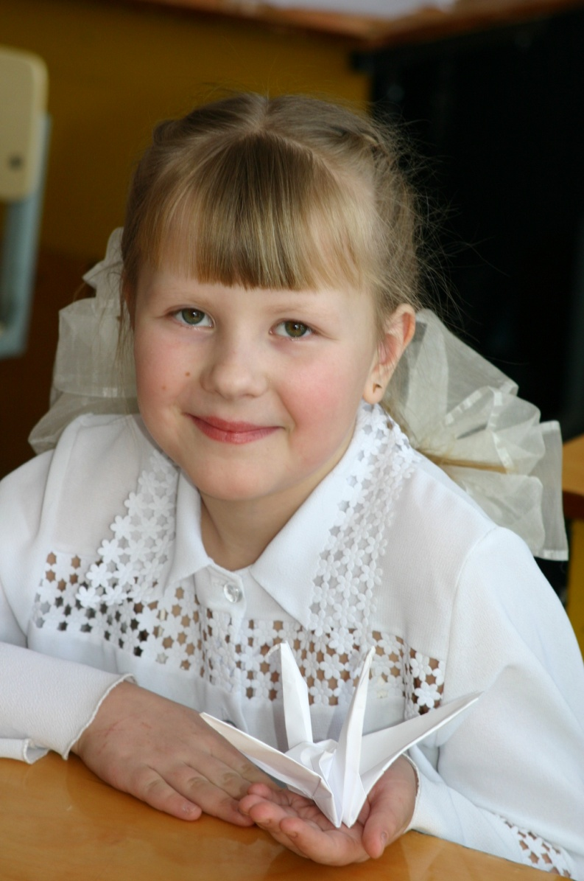
Ребята Центра участвуют в городских социально - значимых проектах: «Японский журавлик – символ мира!», «В Японию без визы» и других.

Slide 23
Центральная городская библиотека им. А.С.Пушкина
и Городской японский Центр «ЦУРУ»
представляют
творческий проект
«В Японию без визы»

Slide 25
Проект «В Японию без визы»

Slide 26
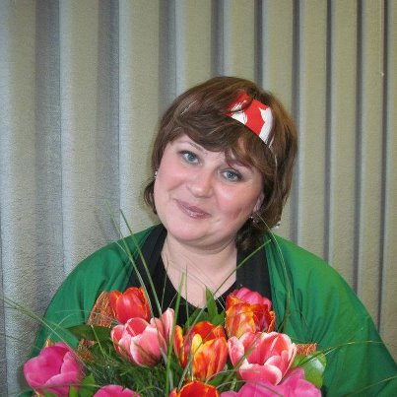
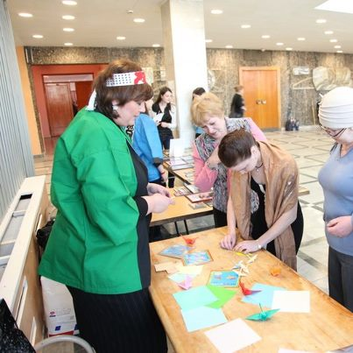
Мастер-класс по оригами.
Руководитель Центра «Цуру»: Пономарёва Татьяна

Slide 27
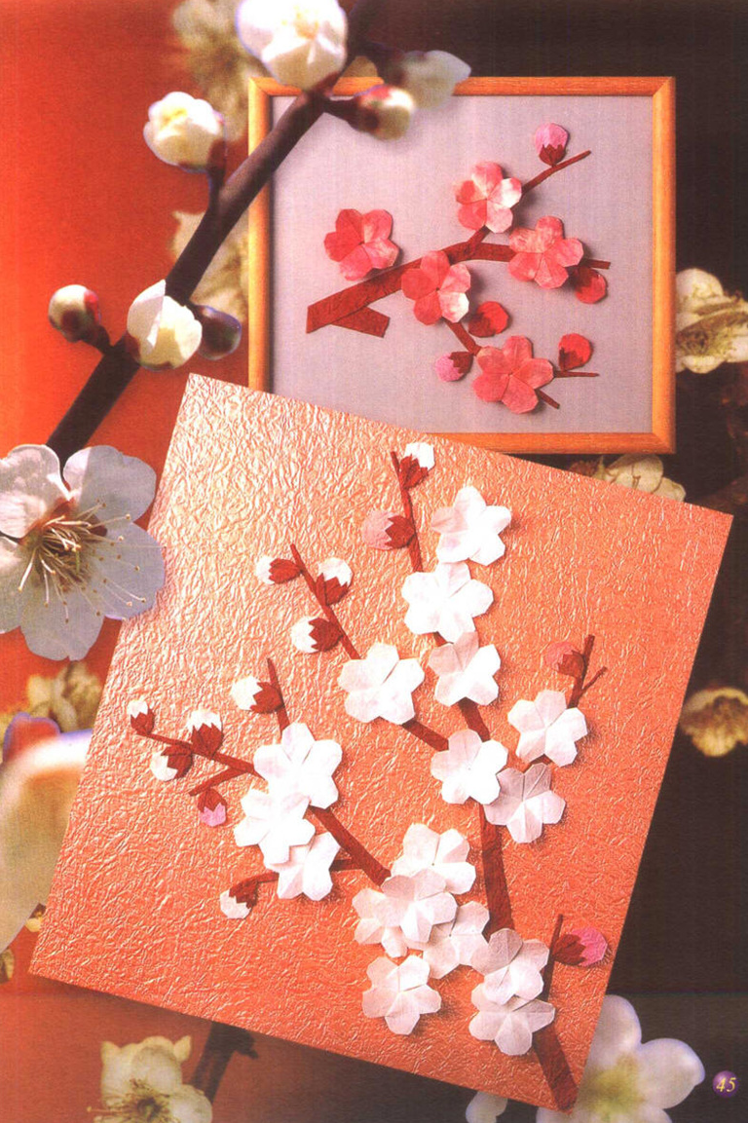
Прекрасное не может быть познано,
Его необходимо чувствовать или создавать…
Гете

